Slide 1


Développement d’une application de gestion de congés
Filière : 3 -ème année d’ingénierie en informatique et réseaux
Groupe: 31
Réalisé par:
Fatima-zahra Bouzoubaa
Encadré par: Nassima Ait Mansour
Hind El Kamouchi
Jury: Nassima Ait Mansour
Iman El Kodssi
Année universitaire : 2022/2023

Slide 2
PLAN
01
02
03
04
05
06
Présentation générale
Gestion de projet
Technologies et langages utilisés
-Organisme d’accueil
-Problématique
-Cycle en V -Tableau des tâches
-Diagramme de Gantt
Besoins et Conception
Réalisations
Conclusion et perspectives
-Besoins fonctionnels et non fonctionnels
-Les différents diagrammes
-Interface Homme/Machine
2

Slide 3
01
Présentation générale
3

Slide 4

Organisme d’accueil
-Une société marocaine fondée en 1991.
-Spécialisée dans la commercialisation et le déploiement d'infrastructures informatiques.
4

Slide 5
Problématique
La conception et l'implémentation d'une application de gestion des congés répondant aux besoins spécifiques de Microdata
5

Slide 6
Limites et critiques de l’existant
Application monolithique
Interface non conviviale
Utilisation d'une ancienne technologie
Difficulté d'utilisation
Manque de flexibilité et de personnalisation
6

Slide 7
Solutions proposées
Créer une application de gestion des congés
Utilisation de l'approche des microservices
Ajouter de nouvelles fonctionnalités à l'application
Amélioration de l’ergonomie des interfaces utilisateur (IHM)
7

Slide 8
02
Gestion de projet
8

Slide 9
Cycle en V
MOA
MOA
Définition des besoins
Recette
Spécification
MOE
Validation
Conception générale
Tests d’intégration
Conception détaillée
Tests Unitaire
Réalisation
9

Slide 10
Tableau des tâches
A faire | En cours | Terminé
Ajout de la partie connexion | Afficher le solde de congé | Formation sur Spring Boot et Angular
Afficher l’historique des congés | Afficher les employés en congé | Conception du projet
Création d’un calendrier qui représente tous les congés |  | Création de la partie backend
 |  | Liaison avec la base de données
 |  | Affichage demandes en cours
 |  | Ajout d’une demande de congé
 |  | Affichage de la liste des demandes de congé selon le nom de l’employé
10

Slide 11
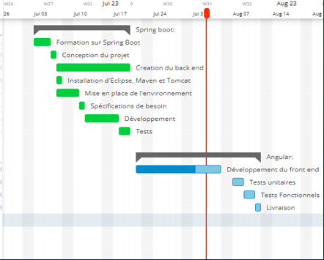
Diagramme de Gantt
11

Slide 12
03
Technologies utilisées
12

Slide 13





Technologies utilisées
Langages utilisés
13

Slide 14





Outils utilisés :
14

Slide 15
04
Besoins et conception
15

Slide 16
Besoins
Fonctionnels
Non Fonctionnels
Demande de congé
Validation des demandes
Suivi des soldes de congé
Notification des statuts de demande
Historique des congés
La rapidité
La sécurité
La performance
Portabilité
16

Slide 17
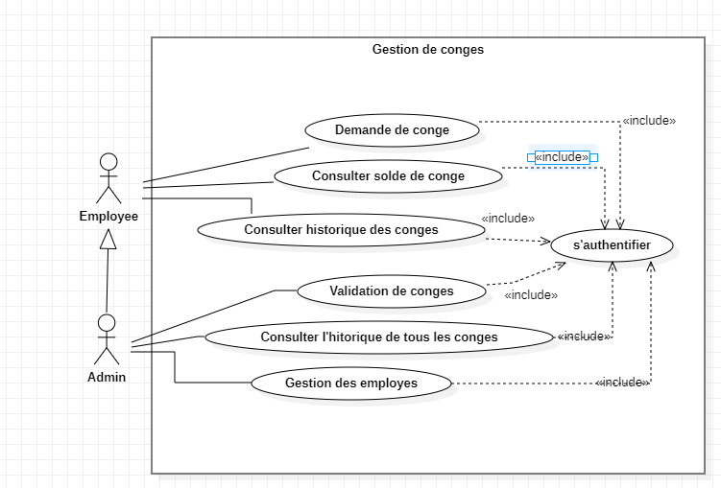
Diagramme de cas d’utilisation
17

Slide 18
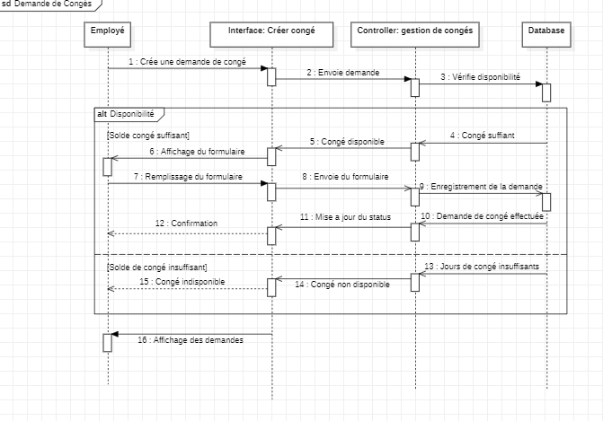
Diagramme de séquence
18

Slide 19
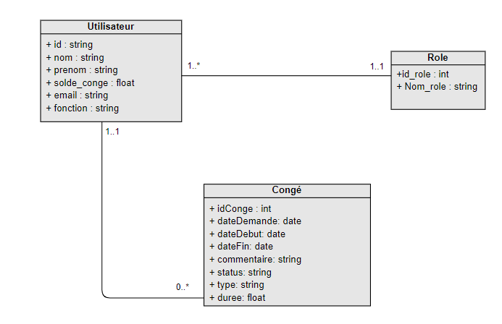
Diagramme de classe
19

Slide 20
05
Réalisations
20

Slide 21
INTERFACE HOMME/MACHINE
21

Slide 22
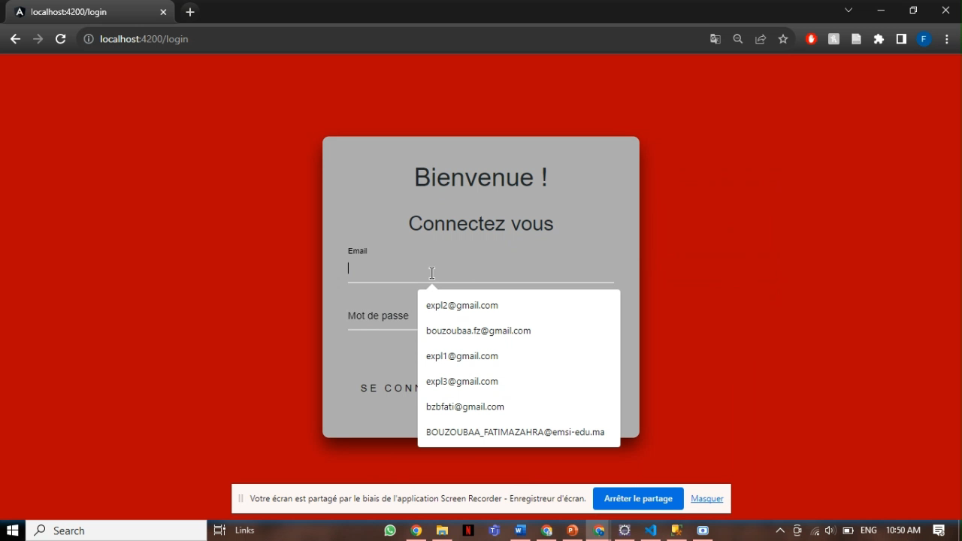

Slide 23
06
Conclusion et perspectives
23

Slide 24
Perspectives
Cryptage des Mots de Passe
Suivi des Congés par Motif
Calendrier des Congés
Gestion des utilisateurs par l'administrateur
24

Slide 25
MERCI POUR VOTRE ATTENTION
25

Slide 26
SOURCES
https://www.microdata.ma/
https://fr.wikipedia.org/wiki/Angular
https://www.ibm.com/fr-fr/topics/java-spring-boot
https://www.hostinger.fr/tutoriels/cest-quoi-bootstrap
https://blog.cellenza.com/developpement-specifique/introduction-a-typescript/
https://www.java.com/fr/download/help/whatis_java.html
https://www.techtarget.com/whatis/definition/data-binding
https://www.blogdumoderateur.com/tools/visual-studio-code/
26

Slide 27
https://www.manager-go.com/gestion-de-projet/cycle-en-v.htm
https://www.atlassian.com/fr/agile/kanban/boards#:~:text=Un%20tableau%20Kanban%20est%20un,ordre%20dans%20leur%20travail%20quotidien.
https://www.gantt.com/fr/#:~:text=Le%20diagramme%20de%20Gantt%2C%20couramment,t%C3%A2ches)%20qui%20constituent%20un%20projet.
https://datascientest.com/microsoft-sql-server-tout-savoir
https://www.baeldung.com/spring-data-rest-intro
https://www.baeldung.com/the-persistence-layer-with-spring-data-jpa
https://www.baeldung.com/inversion-control-and-dependency-injection-in-spring
https://fr.wikipedia.org/wiki/Eclipse_(projet)
https://learn.microsoft.com/fr-fr/sql/ssms/sql-server-management-studio-ssms?view=sql-server-ver16
27

